Slide 1

Знак «ГТО» на груди у него…
Подготовила: Емушичева Вера Викторовна, инструктор по физической культуре
БДОУ «Детский сад №1» с. Липин Бор 2026 год

Slide 2
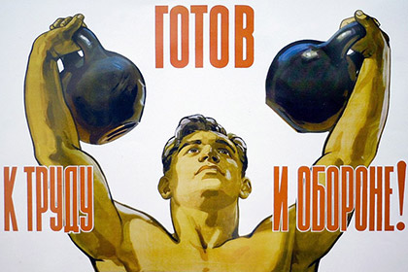
Что такое ГТО?
Всероссийский физкультурно-спортивный комплекс «Готов к труду и обороне» (ГТО) — полноценная программная и нормативная основа физического воспитания населения страны, нацеленная на развитие массового спорта и оздоровление нации.

Slide 3

Физкультурно - спортивный комплекс ГТО впервые был введен в СССР 11 марта 1931 года и состоял из одной ступени (18 - 35 лет), включающий 15 видов испытаний.
Комплекс ГТО просуществовал в Советском Союзе 60 лет вплоть до 1991 года. За это время он несколько раз изменялся.
Наиболее серьезные изменения в комплекс были внесены 1 марта 1972 года. Нормы ГТО стали обязательными для всех учащихся и студентов. Комплекс, включал в себя 5 ступеней – «Спортивная смена», «Физическое совершенство», «Смелые и ловкие» и др.
В 1991 году в связи с распадом СССР, комплекс был исключен из образовательных программ, что привело к фактическому прекращению его существования как массового явления.

Slide 4
Новый комплекс ГТО
Указ Президента Российской Федерации от 24 марта 2014 года №172 «О Всероссийском физкультурно-спортивном комплексе «Готов к труду и обороне» (ГТО)», постановляющего о вводе в действие комплекса с 1 сентября 2014 года.
Цель комплекса «ГТО» преследует:
Повышение эффективности использования возможностей физической культуры и спорта в укреплении здоровья, гармоничном и всестороннем развитии личности, воспитании патриотизма и гражданственности, улучшении качества жизни граждан Российской Федерации.

Slide 5

Ступени ГТО
Программа ГТО разделена на 18 ступеней исходя из возраста желающих. Принять участие можно с 6 лет. Верхней границы по возрасту нет (70 лет и старше).
В соответствии с возрастом, каждый участник сдает нормативы по своей ступени.
По степени трудности выделяют три этапа. Самый трудный этап — золотой значок, средний — серебряный, самый легкий — бронзовый.

Slide 6
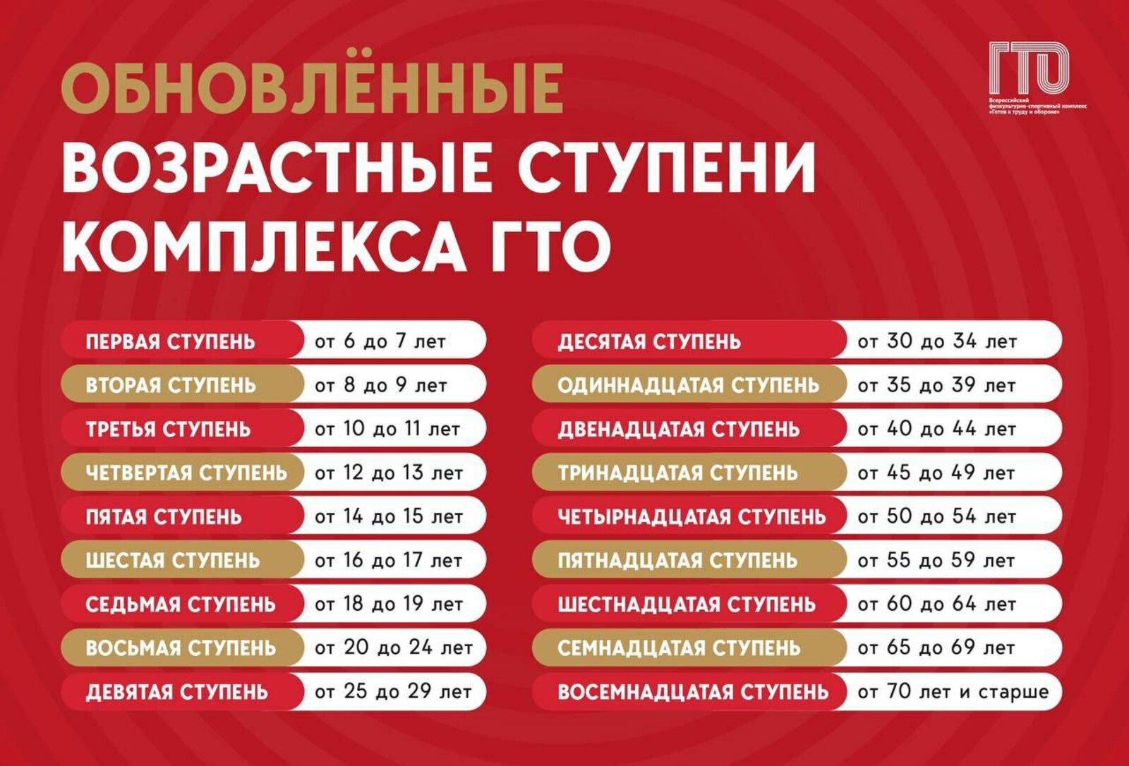

Slide 7
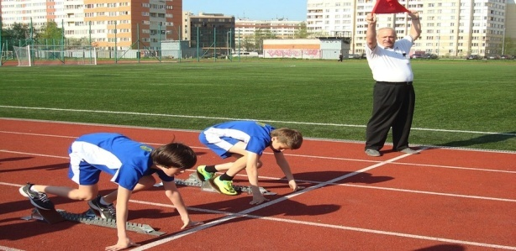
Виды испытаний
Комплекс ГТО строится на понятиях теста и нормативов.
Тесты определяют уровень развития какого - либо навыка, в то время как нормативы — степень спортивной подготовки населения. Испытания проверяют силу, выносливость, скорость и гибкость. Можно узнать свои координационные способности и дополнительные навыки, например, скандинавская ходьба или поход.

Slide 8
Как проходит ГТО
Чтобы принять участие в ГТО и получить заветный значок, прежде всего, нужно зарегистрироваться на сайте gto.ru и получить УИН-номер участника.
С 1 января 2025 года регистрация на сайте ГТО доступна только через портал «Госуслуги».

Slide 9
Где проходит ГТО
Сдать нормативы ГТО можно в любом центре тестирования вашего города или муниципалитета.
Трудоспособное население РФ приглашается к сдаче круглый год: с января по декабрь. Сдать сразу все тесты, к сожалению, не входит в правило мероприятия. Каждому участнику будет предоставлена возможность попробовать себя только в 3-4 испытаниях.
При неудачном выступлении у вас есть шанс пересдать норматив в течение года с 2-х недельным перерывом между испытаниями, но не более 3-х раз за весь год.
В Вашкинском округе центром тестирования является МБУ «Физкультурно – оздоровительный комплекс».

Slide 10
Если имеешь знак ГТО то…
Поступающим на обучение в высшие учебные заведения дополнительно начисляются баллы при поступлении.
При приеме на обучение по программам бакалавриата, программам специалитета поступающему по решению организации начисляются баллы за наличие знаков ГТО
Студентам, на усмотрение образовательной организации, выплачивается дополнительная стипендия.

Slide 11
Стандартный налоговый вычет в размере 18000 рублей за год, в котором награжден знаком ГТО – по заявлению работодателю и при наличии прохождения диспансеризации или профосмотра.
(Пример: Годовой доход работника составил 840000руб. Без применения нового вычета сумма НДФЛ по ставке 13% составила бы 109200 руб. С применением вычета за сдачу норм ГТО расчет суммы НДФЛ будет следующим: ( 840000 – 18000) х 13% = 106860 руб.
Таким образом, экономия на НДФЛ составит 2340 руб. ( 109200руб. – 106860 руб.)
Разработан законопроект (на стадии согласования), по дополнительным дням к отпуску.

Slide 12

Спасибо за внимание!
Всем крепкого здоровья, спортивных побед и успешной сдачи норм ГТО!

